Slide 1
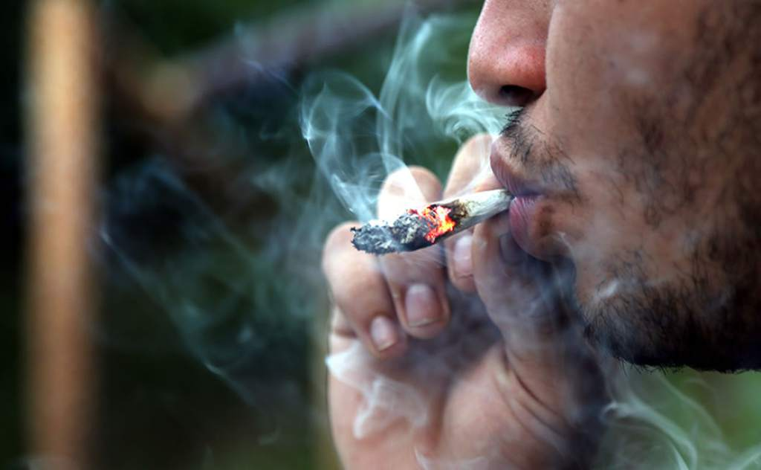
Cannabis et travail : prévalence, effets et approche
Marie-Claire Lambrechts
VAD (Centre flamand d’expertise sur l’alcool et autres drogues) - KU Leuven, Environnement et Santé
Journées nationales de la Médecine du Travail
15/11/19

Slide 2
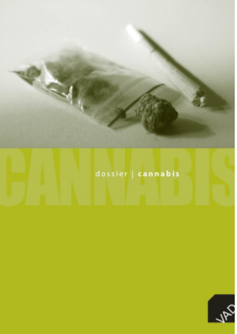
Dossier VAD CANNABIS (Fred Laudens et Joris Van Damme)
Mise à jour 2019
Aperçu des conclusions scientifiques (> 400 réf.)

Slide 3
Cannabis ?
Prévalence
Effets
Approche

Slide 4
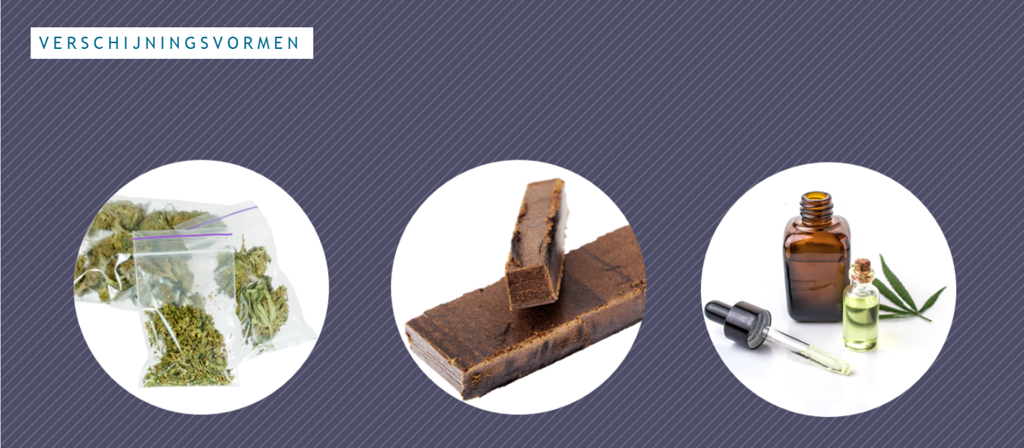
Cannabis : chanvre (cannabis sativa) + principaux produits dérivés : marijuana (herbe, marie-jeanne) et hasch (shit, haschisch)

Slide 5
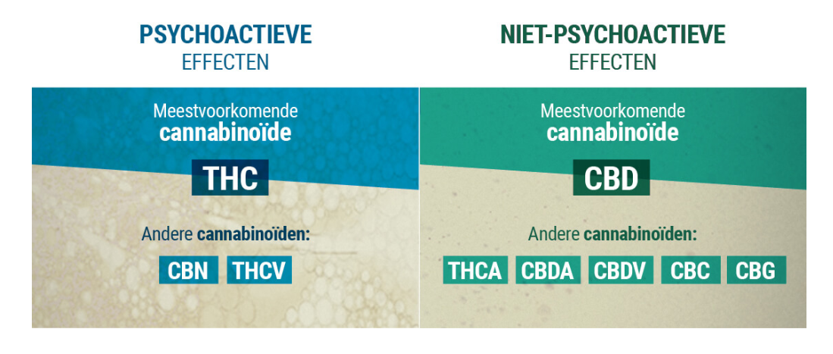
EFFETS PSYCHOACTIFS – EFFETS NON-PSYCHOACTIFS
cannabinoïdes les plus fréquents et autres cannabinoïdes

Slide 6
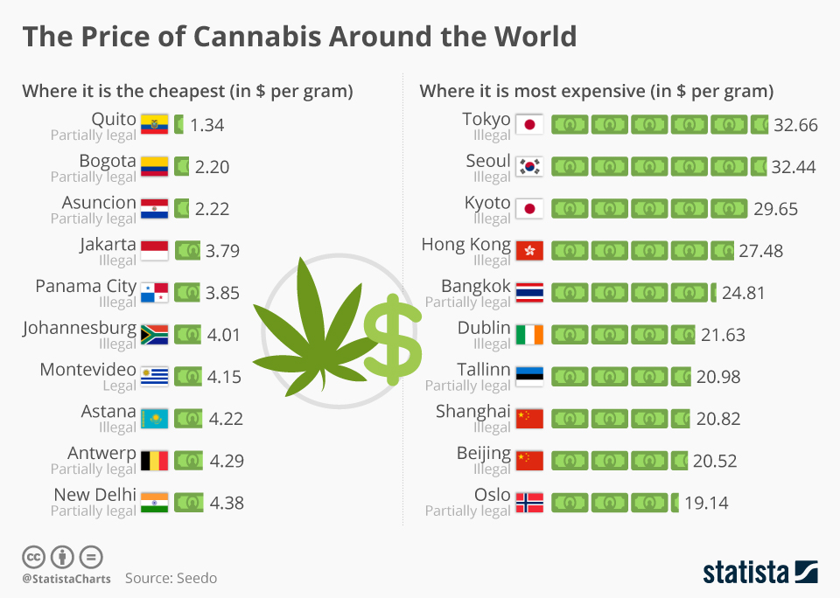
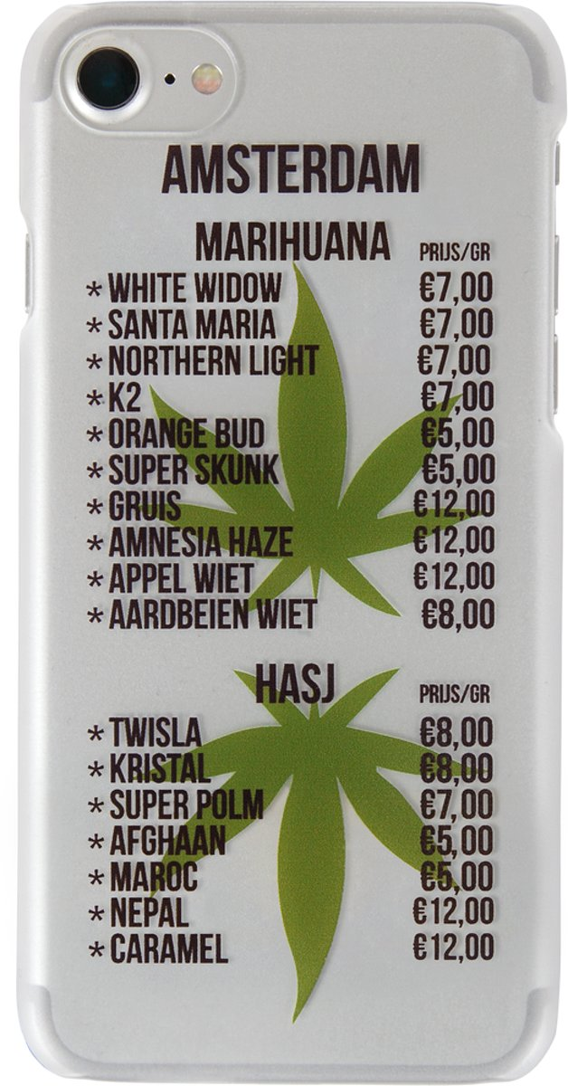

Slide 7
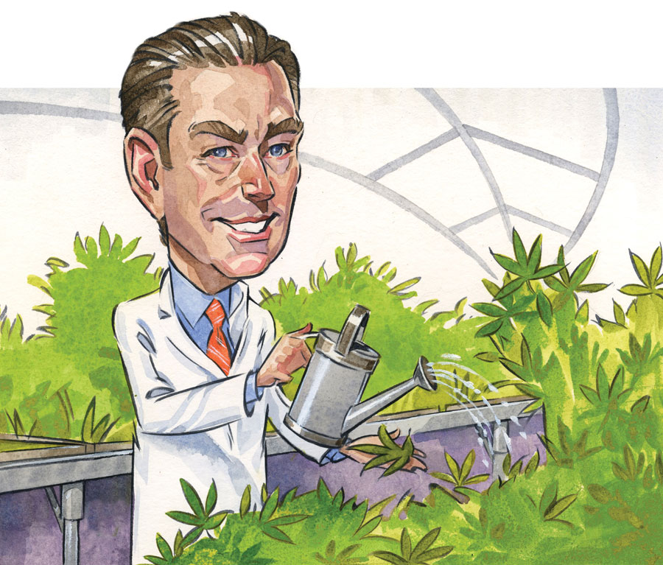
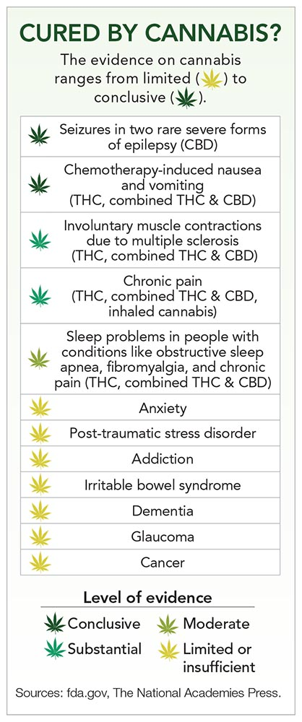
Whiting PF, Wolff RF, Deshpande S, et al. Cannabinoids for medical use: a systematic review and meta-analysis. JAMA 2015;313:2456-73. DOI: 10.1001/jama.2015.6358

Slide 8
Cannabis ?
Prévalence
Effets
Approche

Slide 9
Pourcentage de la population belge 15-64 ans qui : | 2001 | 2004 | 2008 | 2013 | 2018
A déjà consommé du cannabis (autres drogues illégales) | 10.7 - | 13.0 - | 14.3 3.9 | 15.0 3.6 | 22.6 9.0
Au cours des 12 derniers mois (autres drogues illégales) | - - | 5.0 - | 5.1 1.5 | 4.6 0.8 | 7.0 2.9
Au cours des 30 derniers jours (autres drogues illégales) | 2.7 - | 2.8 - | 3.1 - | 2.6 - | 4.3 1.3
A consommé intensivement du cannabis (20+/30 jours) | - | 0.8 | 0.9 | 0.5 | 1.3
A présenté une consommation de cannabis problématique, accompagnée de risques | - | - | - | - | 3.1
Source : Enquête de santé, Belgique, 2001, 2004, 2008, 2013, 2018
Classement | Pays | % consommation 15-64 ans
1 | France | 41.4
7 | Allemagne | 27.2
9 | Pays-Bas | 25.2
19 | Belgique | 15.0
30 | Turquie | 0.7
Moyenne UE |  | 26.3

Slide 10
Travailleurs masculins (11.9% vs 3.9%, p<0.001)
Plus jeunes < 36 ans (14.4% vs 2.8%, p<0.001)
Lambrechts, M.C., Vandersmissen, L., & Godderis, L. (2019). Alcohol and other drug use among Belgian workers and job-related consequences. Occupational and environmental medicine, 76(9), 652-659.

Slide 11
CANNABIS | Consommation sur les 12 derniers mois en % | Consommation fréquente* sur les 12 derniers mois en %
Global | 7.4 | 3.4
SECTEUR
Construction | 12.6 | 8.5
Services | 6.9 | 2.7
Soins de santé | 4.6 | 1.6
Commerce | 8.1 | 5.3
Horeca | 20.4 | 13.4
Industrie | 13.0 | 5.2
Enseignement | 3.6 | 0.8
Pouvoirs publics | 4.7 | 1.7
Transport | 7.8 | 3.7
Autres | 8.5 | 3.3
 | <0.001 | <0.001
* Plus de 1 fois par mois
Lambrechts, M.C., Vandersmissen, L., & Godderis, L. (2019). Alcohol and other drug use among Belgian workers and job-related consequences. Occupational and environmental medicine, 76(9), 652-659.

Slide 12
Cannabis ?
Prévalence
Effets
Approche

Slide 13
15.2% (12.2%)
EFFETS SUR LE TRAVAIL (propre déclaration)
Prestations ↓ : 7.9% (5.1%)
En retard : 7.2% (4.7%)
Conflits : 3.7% (3%)
Absentéisme : 3.7% (2.6%)
Accidents de travail : 2.4% (2%)
Sanctions : 1.6% (0.9%)
(Alcool entre parenthèses)
Lambrechts, M.C., Vandersmissen, L., & Godderis, L. (2019). Alcohol and other drug use among Belgian workers and job-related consequences. Occupational and environmental medicine, 76(9), 652-659.

Slide 14
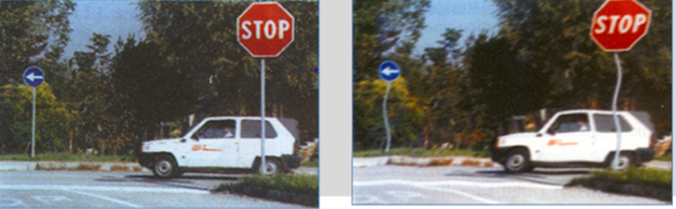
Aptitude à la conduite
Temps de réaction plus lent
Altération de la perception, de la motricité et de la capacité à évaluer la vitesse. Perte d’attention (sélective ou irrégulière) et moindre réaction au freinage (« en zigzag sur la chaussée »)
Plus de différences interindividuelles et style de conduite plus prudent que dans le cas de l’alcool
Biecheler e.a., 2008 | Risque d’accident par rapport à un chauffeur sobre et à jeun
Consomme uniquement du cannabis | x 2
Consomme uniquement de l’alcool | x 10
Consomme du cannabis et de l’alcool | x 15

Slide 15
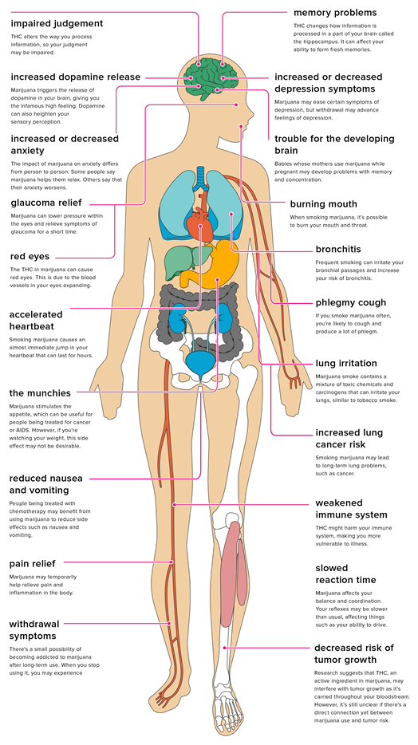
Effets sur la santé
Surtout après une consommation élevée, chronique ou régulière
Fonctionnement cognitif
Voies respiratoires et poumons ; en combinaison avec le tabac (infections, BPCO, cancer)
Cœur et vaisseaux sanguins (en fonction des doses)
Sensations négatives (crises de panique, angoisses)
Lien avec psychose aigüe et troubles psychotiques (pas causal).
Wadsworth, E. J. K., Moss, S. C., Simpson, S. A., & Smith, A. P. (2006). Cannabis use, cognitive performance and mood in a sample of workers. Journal of Psychopharmacology, 20(1), 14-23.
https://www.healthline.com

Slide 16
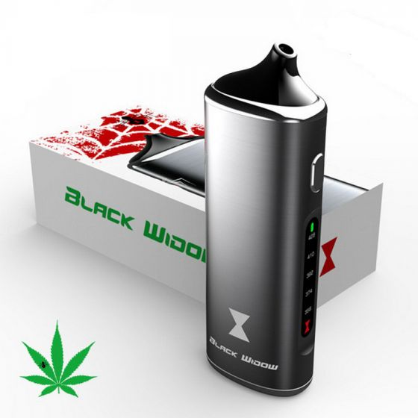
Tanne, J. H. (2019). Vaping: CDC investigates severe lung injuries.
Budney, A. J., Sargent, J. D., & Lee, D. C. (2015). Vaping cannabis (marijuana): parallel concerns to e‐cigs? Addiction, 110(11), 1699-1704.

Slide 17
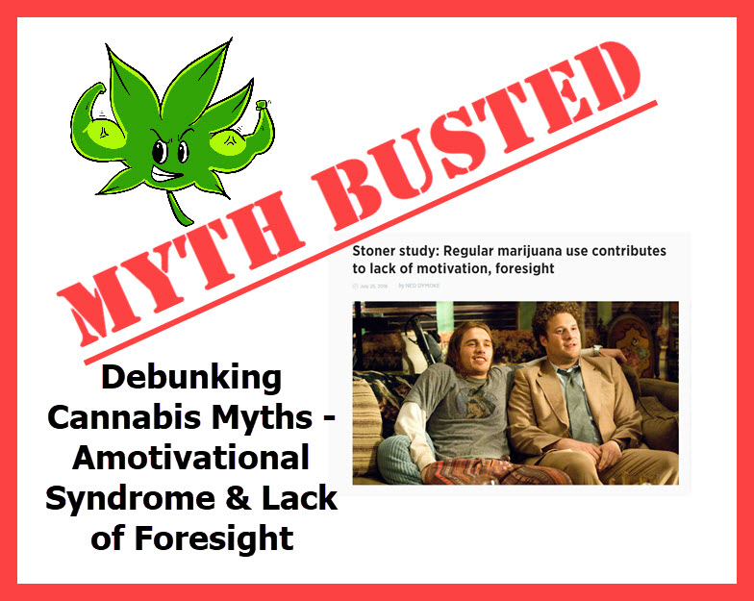
Pas d’évidence : NCPIC, 2011c ; Fisar, 2009 ; Lynskey & Hall, 2000 ; Musty & Kaback, 1995)

Slide 18
Cannabis ?
Prévalence
Effets
Approche

Slide 19
PROCÉDURES
en cas de consommation abusive aigüe et chronique ASSISTANCE
Cadre légal :
Politique en matière de bien-être
Surveillance de la santé
CCT 100 (secteur privé)
Une politique intégrale en matière d’alcool et de drogues
RÉGLEMENTATION FORMATION ET INFORMATION

Slide 20
Importance de la sensibilisation et de la formation
Concernant :
les attentes et la politique de l’entreprise
les effets du cannabis sur la santé, la sécurité, le comportement et le fonctionnement
le rôle des supérieurs hiérarchiques lorsque des signaux révèlent une altération du fonctionnement à la suite d’une consommation de cannabis
Phillips, J. A., Holland, M. G., Baldwin, D. D., Gifford-Meuleveld, L., Mueller, K. L., Perkison, B., ... & Dreger, M. (2015). Marijuana in the workplace: guidance for occupational health professionals and employers: joint guidance statement of the American Association of Occupational Health Nurses and the American College of Occupational and Environmental Medicine. Workplace health & safety, 63(4), 139-164.

Slide 21
Rôle du médecin du travail?
Dans la détection et dans l’enquête des antécédents
Dans l’accompagnement
À l’égard de la ligne hiérarchique

Slide 22
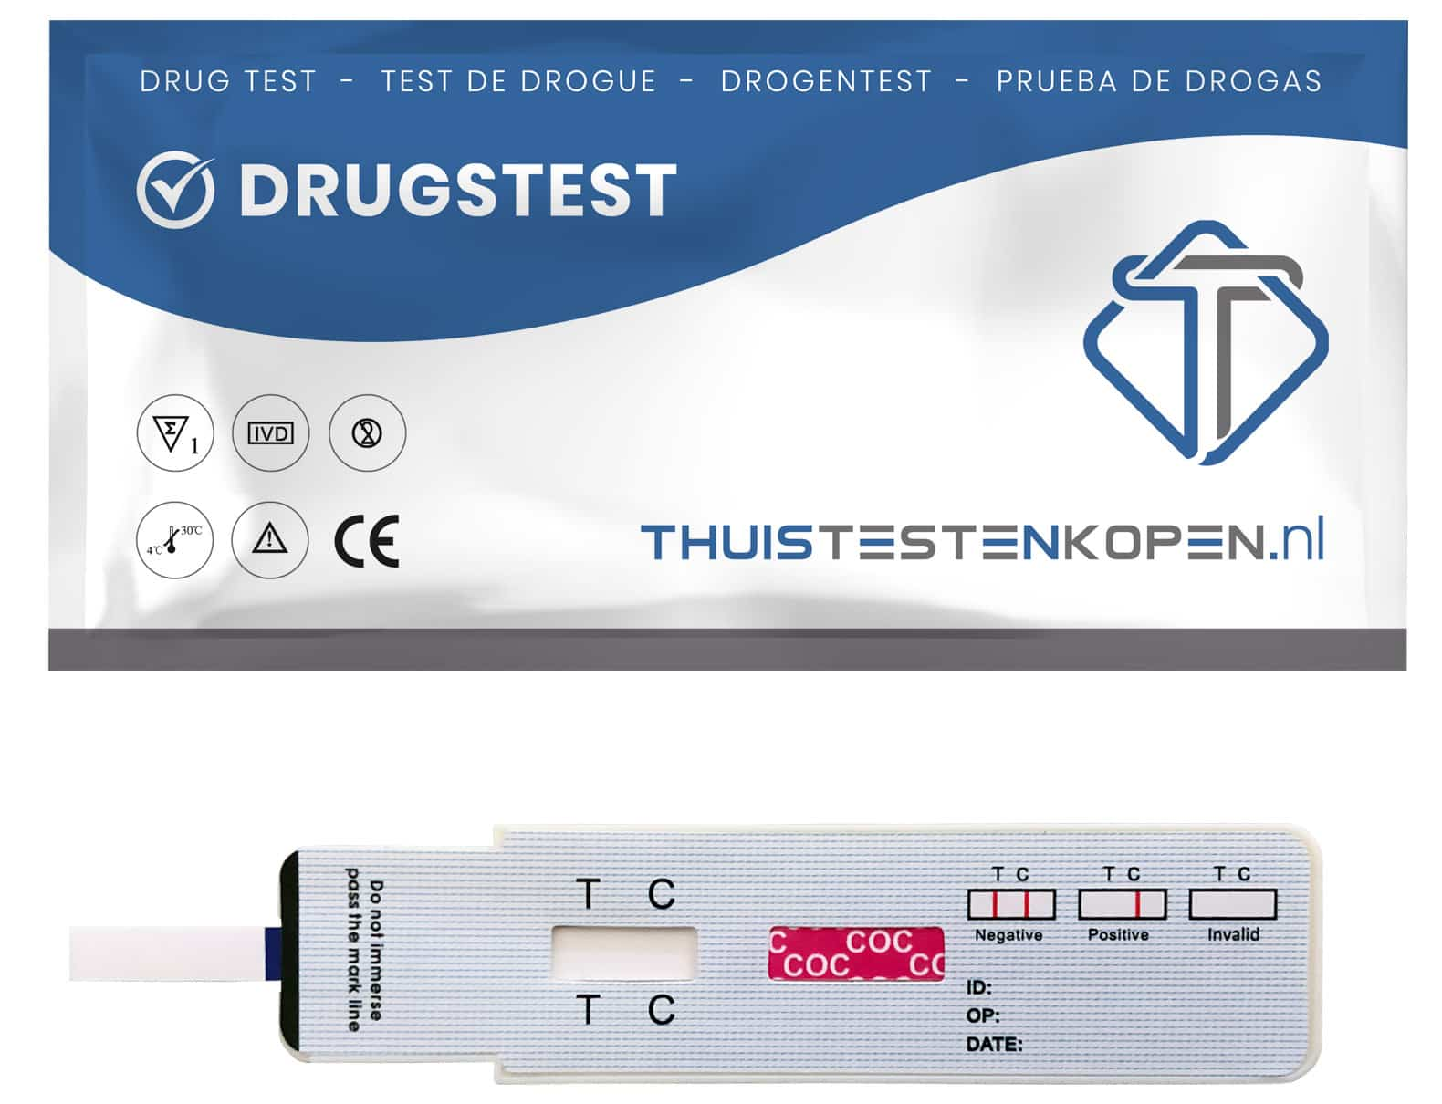
‘Evidence of the efficacy of testing as a workplace strategy is limited. The evidence base for the effectiveness of testing in improving workplace safety is at best tenuous’.
Pidd, K., & Roche, A. M. (2014). How effective is drug testing as a workplace safety strategy? A systematic review of the evidence. Accident Analysis & Prevention, 71, 154-165.
‘Urinalysis testing is not recommended as a diagnostic tool to identify employees who represent a job safety risk from cannabis use’.
Macdonald, S., Hall, W., Roman, P., Stockwell, T., Coghlan, M., & Nesvaag, S. (2010). Testing for cannabis in the workplace: a review of the evidence. Addiction, 105(3), 408-416.

Slide 23
Merci
Marie-Claire Lambrechts
VAD (Centre flamand d’expertise sur l’alcool et autres drogues) – Coordinatrice secteur du travail
KU Leuven, Environnement et Santé

